Slide 1
Elevator pitch – Elevator Tale
Materialet er udarbejdet efter undervisningsmateriale fra SIE Groth Academi i Athen, februar 2023.

Slide 2
Elevator Tale
En elevator tale er en kort beskrivelse af, hvad du laver og/eller hvad du ”sælger”.
Målet er at skabe nysgerrighed, så du får mulighed for at følge op med en anden samtale, ikke at overbevise den person, du taler med, om, at de f.eks skal tilslutte sig din forening eller købe dit produkt.
Det er en kort introduktion til dig, din organisation/virksomhed, og hvordan du kan hjælpe din ”kunde”.

Slide 3
Hvad er en god elevatortale
Kort: Under et minut.
Præcis: Gå lige på.
Autentisk: Din elevatortale skal naturligvis være sand, og så skal den være tro mod dig som person.
Relevant og situationsbestemt: Tilpas din elevatortale til din samtalepartner og den situation du står i.
Opmærksomhedsskabende: Din samtalepartner skal have lyst til at høre mere efter din elevatortale.
Passioneret: Fokusér på det du er særligt optaget af. Man kan mærke ilden i dine øjne.
Nærværende: Tænkt over at have et imødekommende kropssprog og husk øjenkontakt og smil.
Nem at forstå: Pas på din tale ikke bliver for faglig og indforstået.

Slide 4
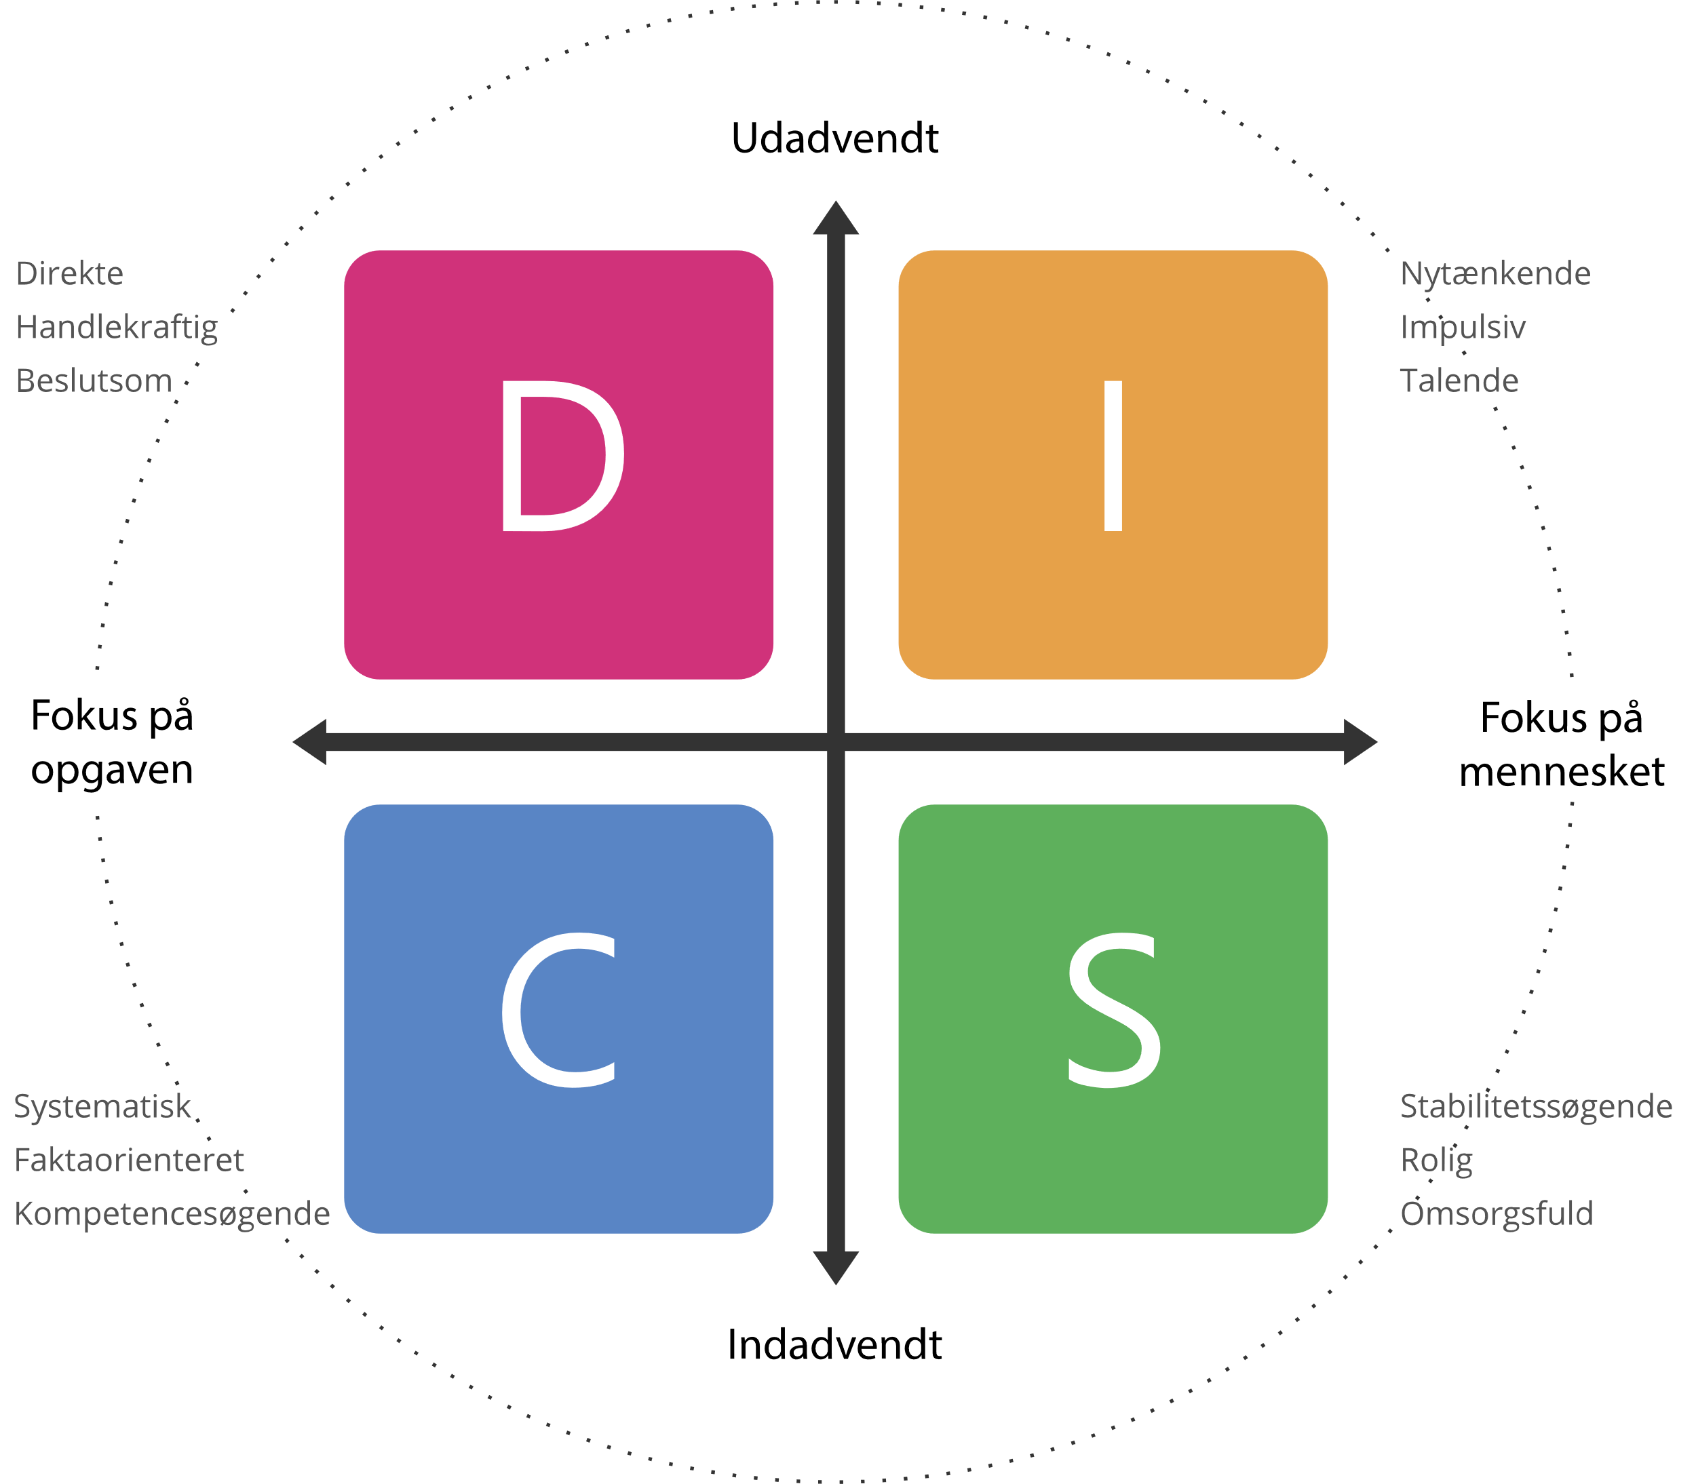

Slide 5
Spørgsmål til inspiration:
Hvad kendetegner dig og din personlighed?
Hvad er vigtigt for dig? Dine værdier?
Hvorfor er du Soroptimist?
Hvad er du optaget af i Soroptimist arbejdet?
Hvilken forskel vil du gerne gøre for vores fokusgruppe? vores samarbejdspartnere? Hvordan skaber du værdi?

Slide 6
Hvornår skal den bruges?
ALTID! 😎

Slide 7
Opgave:
Brug de næste 15-20 minutter på at skrive 3 elevatortaler:
Du møder en god veninde
Du møder er perifer bekendt
Du møder en, du ikke kender
Sæt jer sammen to og to og spar med hinanden omkring jeres elevatortale. Lyt og giv konstruktiv kritik og juster jeres taler.
Vælg hver én af jeres elevatortaler, og øv jer på hinanden.

Slide 8
Opsamling

